Slide 1


ORIENTACIONES PARA EL REPORTE Y EVALUACIÓN DE LOGROS AMBIENTALES DE LAS INSTITUCIONES EDUCATIVAS DE EDUCACIÓN BÁSICA PARA EL AÑO 2018

Slide 2
¿Qué buscamos?
Reportar
Evaluar
Reconocer
Aplicación del enfoque ambiental

Slide 3


¿En qué marco?

Slide 4
¿Quiénes participan?
IIEE
DRE
MINEDU
UGEL

Slide 5
¿Cómo participan?
UGEL
IIEE
DRE
MINEDU
Reportando
Evaluando y reconociendo

Slide 6

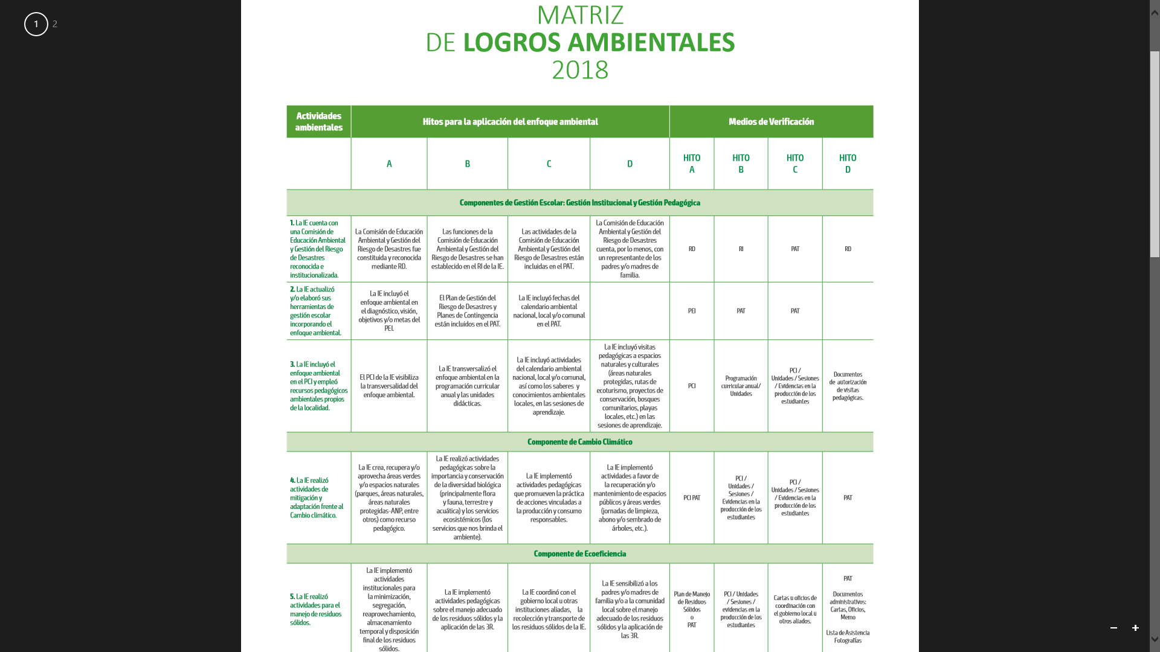
¿Cómo se realizará el reporte en el 2018?
IIEE

Slide 7
¿Qué elementos componen la matriz de logros ambientales?

Slide 8
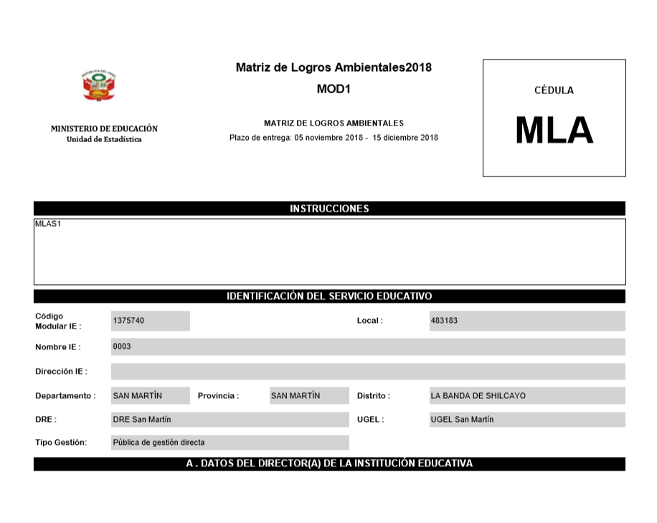
Reporte de las IIEE
¿Qué se obtiene finalizado el reporte?

Slide 9
¿Cómo se calcula el puntaje alcanzado por las IIEE?
# de hitos cumplidos
---------------------------- x 100%
N

Slide 10
¿Cómo conocemos los puntajes obtenidos por las IIEE?
MINEDU
DRE
UGEL
IE
Remite consolidado a EEA DRE
Comparte consolidado con UGEL
Difunde consolidado
Conoce nivel de logro alcanzado

Slide 11
Reporte de las IIEE
¿Cómo se realizará la evaluación en el 2018?
Comisión de Evaluación de Logros Ambientales
UGEL
DRE
MINEDU

Slide 12
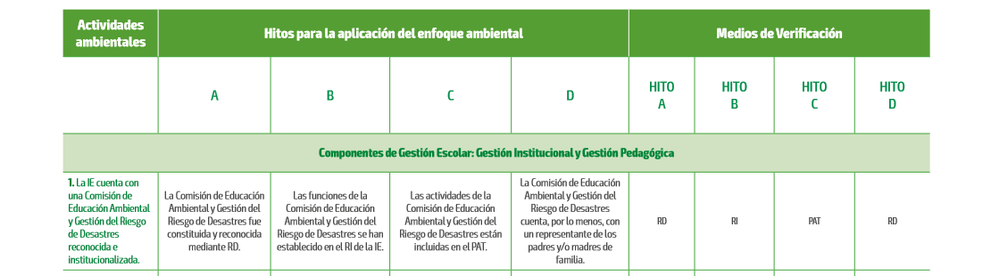
¿Qué se evaluará?

Slide 13
Evaluación de logros ambientales
¿Cuáles son los criterios de evaluación?
Transversalidad
Articulación
Coherencia
Innovación

Slide 14
INDICACIONES PARA EL REPORTE DE LA MATRIZ DE LOGROS AMBIENTALES A TRAVÉS DEL SIGIED

Slide 15
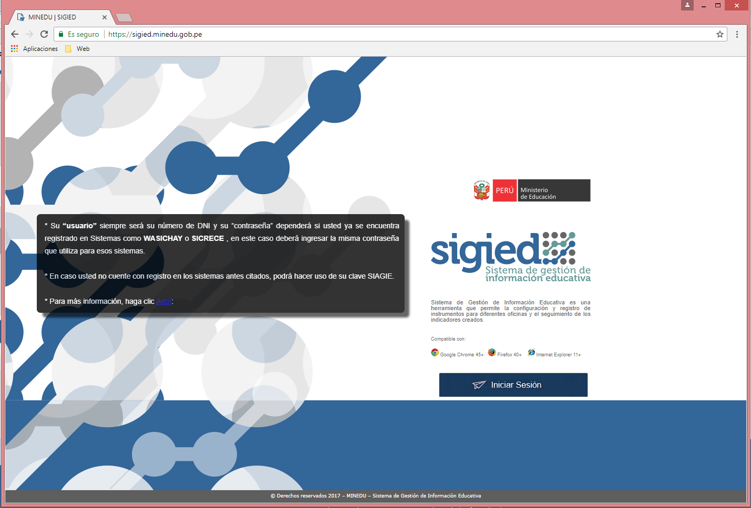

Slide 16
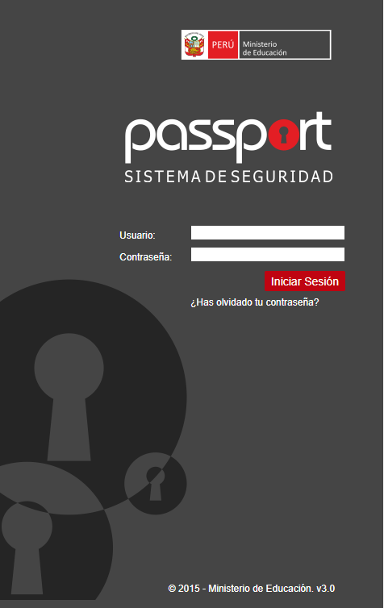

Slide 17
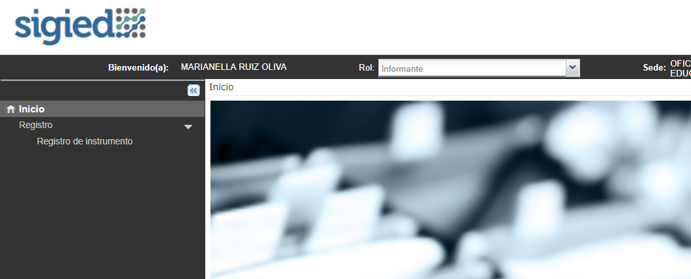

Slide 18
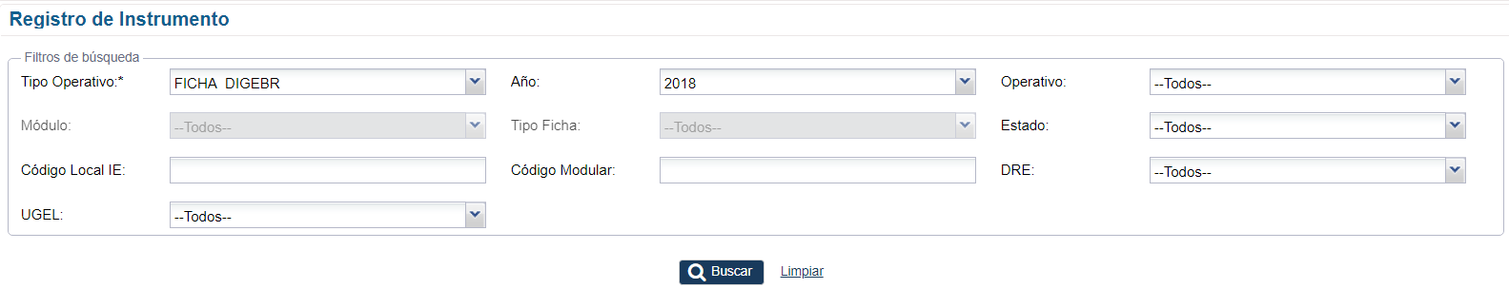
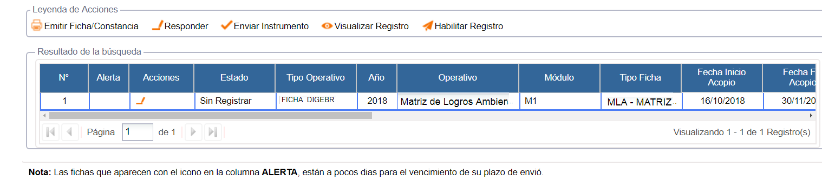

Slide 19
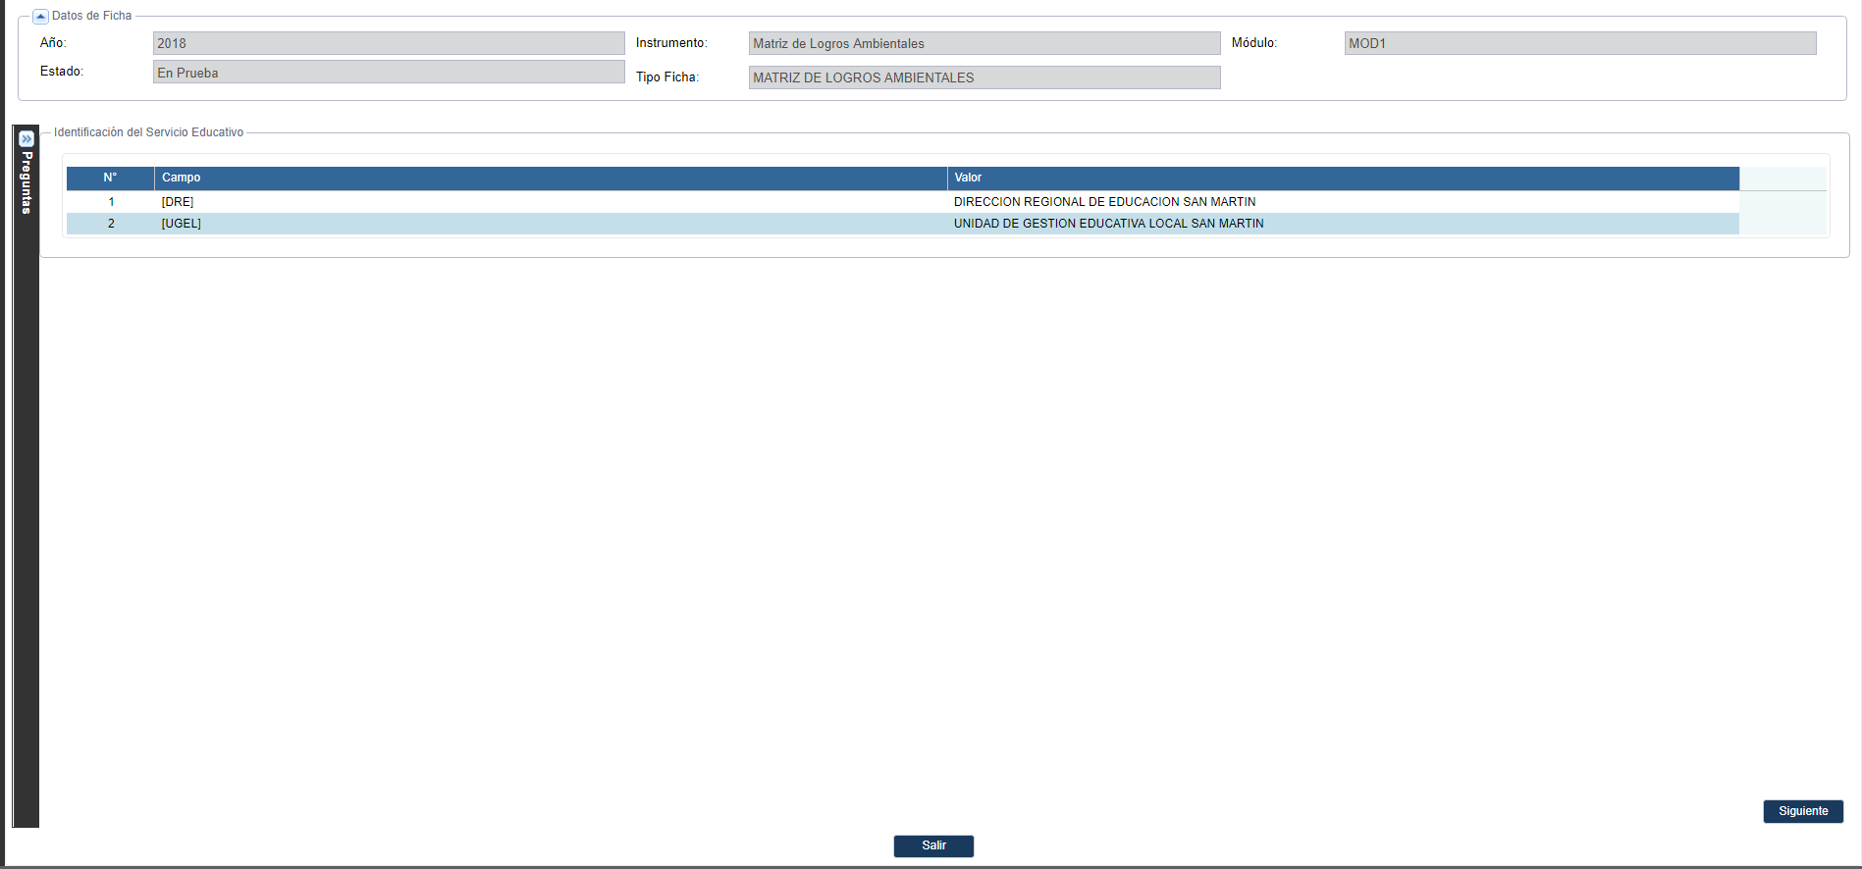

Slide 20
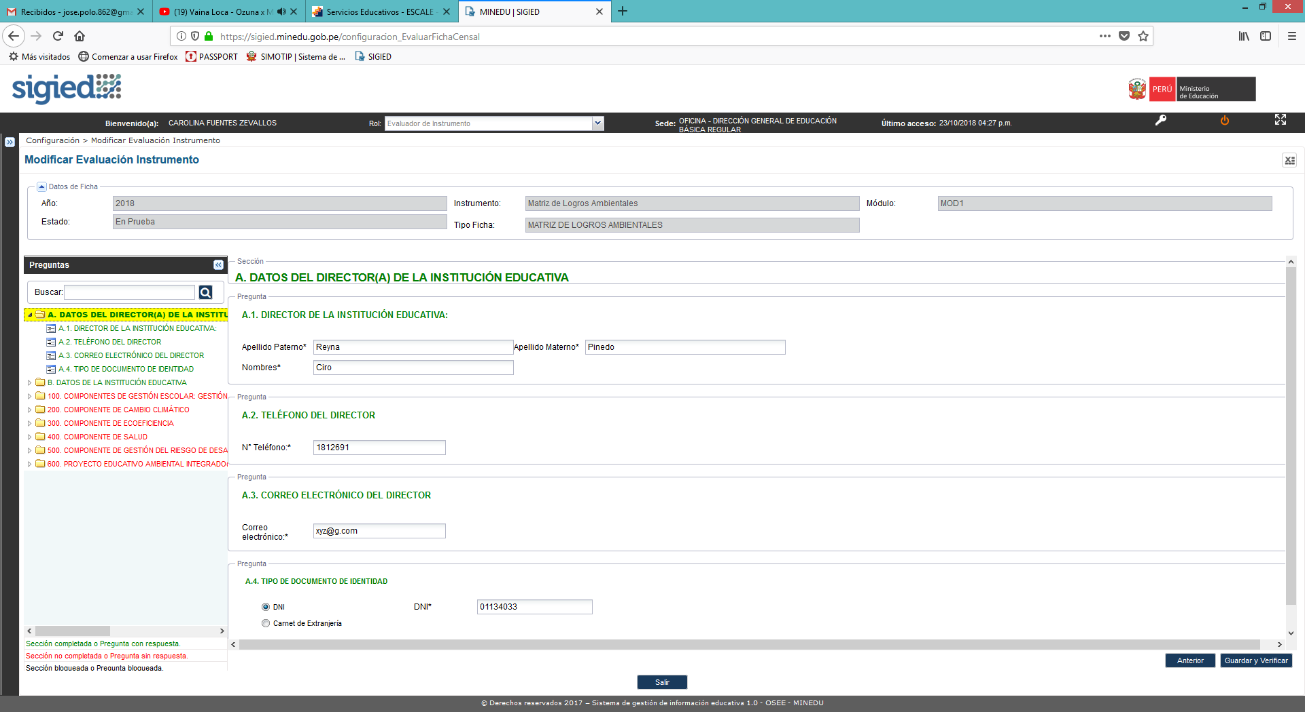

Slide 22
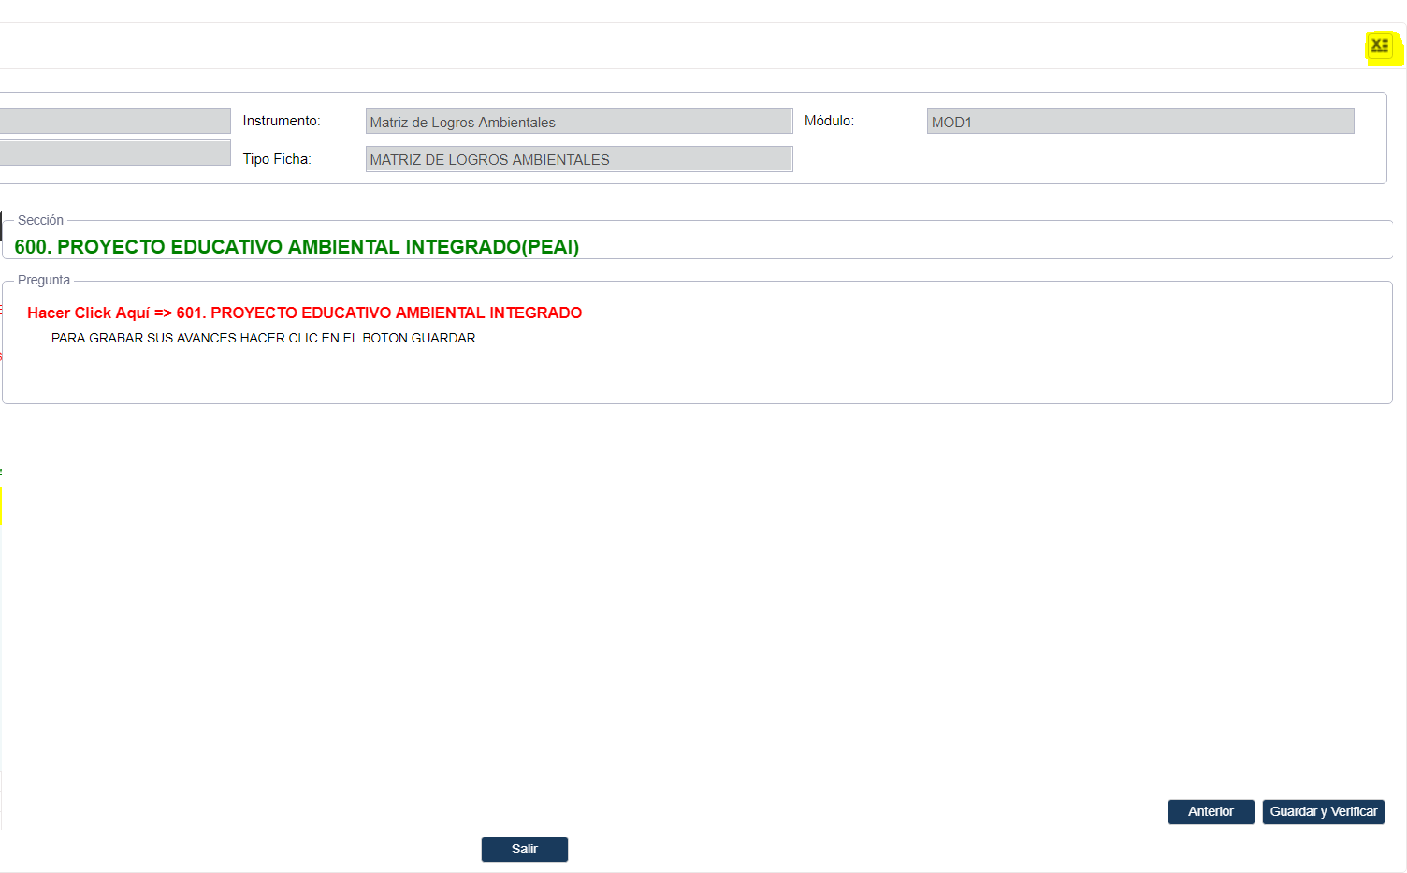

Slide 23
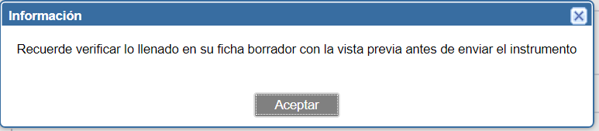
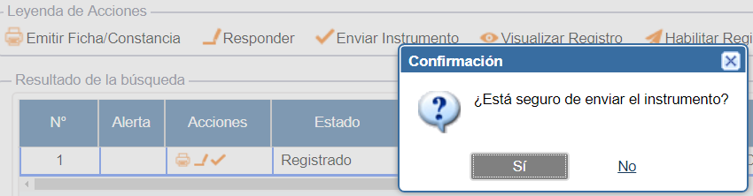

Slide 24
ATENCIÓN DE CONSULTAS:
Especialistas de la Unidad de Educación Ambiental - DIGEBR
Miryam Ventura Panduro
aventura@minedu.gob.pe – 947 058 584
Daniel Ramos Yaya
roramos@minedu.gob.pe – 991 217 908
Carolina Fuentes Zevallos
carolinafzevallos@gmail.com – 986 394 384

